Slide 1
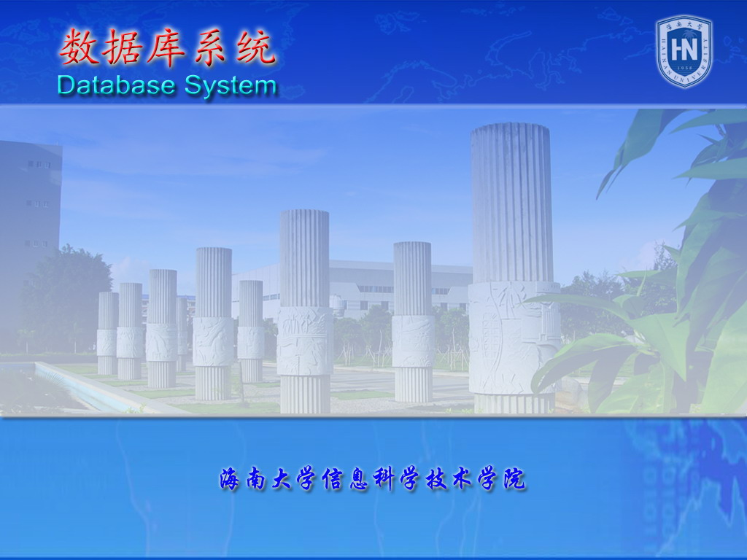

数据库系统概论 An Introduction to Database System 第二章 关系数据库
从现在起再也不能用日常用语中的关系来理解关系数据库中“关系”的含意了
主讲：任一凡
。
。

Slide 2
关系数据库简介
E.F.Codd之伟大在于他完全摆脱了当时层次和网状模型的束缚，另辟蹊径
提出
美国IBM公司的E.F.Codd1970年提出关系数据模型
完善
1、提出了关系代数和关系演算的概念
2、提出了并不断完善规范化理论
1972年提出了关系的第一、第二、第三范式
1974年提出了关系的BC范式

Slide 3
关系数据库
2.1 关系数据结构及形式化定义
2.2 关系操作
2.3 关系的完整性
2.4 关系代数--关系操作的数学基础
2.5 *关系演算
2.6 小结
关系数据库是指逻辑模型为“关系”的数据库
逻辑模型三要素

Slide 4
关系数据结构及形式化定义
关系数据库中的关系到底是什么？
来路如何？
2.1.1 关系
2.1.2 关系模式
2.1.3 关系数据库
2.1.4 关系模型的存储结构

Slide 5
关系
追根溯源，从头说起
1. 域（Domain）
2. 笛卡尔积（Cartesian Product）
3. 关系（Relation）

Slide 6
域（Domain）
对语义单一的数据的抽象
域是一组具有相同数据类型的值的集合。例:
整数
实数
介于某个取值范围的整数
指定长度的字符串集合
{‘男’，‘女’}
……………..

Slide 7
笛卡尔积（Cartesian Product）
笛卡尔积
给定一组域D₁，D₂，…，D_{n}，允许其中某些域是相同的
D₁，D₂，…，D_{n} 的笛卡尔积为：
D₁×D₂×…×D_{n} ＝｛（d₁，d₂，…，d_{n}）｜d_{i}∈D_{i}，i＝1，2，…，n｝
所有域的所有取值的一个全组合
每一个域所含元素个数称为这个域的基数m_{i}（i＝1，2，…，n）
笛卡尔积：将多个单一语义的“数据组”组合成多语义数据组

Slide 8
笛卡尔积
元组（Tuple）
笛卡尔积中每一个元素（d1，d2，…，dn）叫作一个n元组（n-tuple）或简称元组，即一行
分量（Component）
笛卡尔积元素（d₁，d₂，…，d_{n}）中的每一个值d_{i} 叫作一个分量
元组：多语义数据组中的一个数据
分量：元组中某个单语义数据项

Slide 9
笛卡尔积
基数：笛卡尔积中多语义数据的个数
基数（Cardinal number）
若每一个域D_{i}（i＝1，2，…，n）为有限集，其基数为m_{i}，则D₁×D₂×…×D_{n} 的基数M 为：
笛卡尔积的表示方法
笛卡尔积可表示为一张二维表
表中的每行对应一个元组，表中的每列对应一个域，域的数量称为笛卡尔积的目

Slide 10
笛卡尔积
例如，给出3个域：
D1=导师集合SUPERVISOR=｛张清玫，刘逸｝
D2=专业集合SPECIALITY=｛计算机专业，信息专业｝
D3=研究生集合POSTGRADUATE=｛李勇，刘晨，王敏｝
D1，D2，D3的笛卡尔积为

Slide 11
笛卡尔积
D1×D2×D3＝｛
(张清玫，计算机专业，李勇)，(张清玫，计算机专业，刘晨)，
(张清玫，计算机专业，王敏)，(张清玫，信息专业，李勇)，
(张清玫，信息专业，刘晨)，(张清玫，信息专业，王敏)，
(刘逸，计算机专业，李勇)，(刘逸，计算机专业，刘晨)，
(刘逸，计算机专业，王敏)，(刘逸，信息专业，李勇)，
(刘逸，信息专业，刘晨)，(刘逸，信息专业，王敏) ｝
基数为2×2×3＝12
目为3
目：组成笛卡尔积的域的个数

Slide 12
笛卡尔积
用二维表表示的笛卡尔积

Slide 13
关系
关系
D₁×D₂×…×D_{n} 的子集叫作在域 D₁，D₂，…，D_{n} 上的
关系，表示为
R（D₁，D₂，…，D_{n}）
R：关系名
n：关系的目或度（Degree）
子集：笛卡尔积中有实际意义 的元素的集合
同样可用二维表表达
重点：
关系登场！
从笛卡尔积中挑出有实际意义并且需要的元祖
什么样的子集？

Slide 14
与关系有关的概念
码
候选码（Candidate key）：关系中能唯一地标识一个元组的某一属性组
全码（All-key）：候选码包含了关系中所有属性指称为全码
主码（Primary key）：若一个关系有多个候选码，则选定其中一个为主码
主属性（Prime attribute）：含在候选码中的属性称为主属性
非主属性（Non-Prime attribute）或非码属性（Non-key attribute）：不是主属性的属性

Slide 15
关系
从表2.1 的笛卡尔积选出有实际意义的元组就构成了关系：SSP(SUPERVISOR，SPECIALITY，POSTGRADUATE)
假设：专业与导师：1:n， 导师与研究生：1:n
主码：POSTGRADUATE（假设研究生不会重名）
SUPERVISOR | SPECIALITY | POSTGRADUATE
张清玫 | 计算机专业 | 李勇
张清玫 | 计算机专业 | 刘晨
刘逸 | 信息专业 | 王敏

Slide 16
关系
基本关系的性质
① 列是同质的（Homogeneous）
② 不同的列可出自同一个域
其中的每一列称为一个属性
不同的属性要给予不同的属性名
③ 列的顺序可以任意交换
④ 任意两个元组的候选码不能相同
⑤ 行的顺序可以任意交换

Slide 17
关系
⑥ 分量必须取原子值即不可再分解，下表为非规范化关系，不允许
SUPERVISOR | SPECIALITY | POSTGRADUATE
 |  | PG1 | PG2
张清玫 | 计算机专业 | 李勇 | 刘晨
刘逸 | 信息专业 | 王敏
小表

Slide 18
关系数据结构
2.1.1 关系
2.1.2 关系模式
2.1.3 关系数据库
2.1.4 关系模型的存储结构

Slide 19
关系模式
1．什么是关系模式
2．定义关系模式
3. 关系模式与关系

Slide 20
什么是关系模式
关系模式（Relation Schema）是型—表头
关系是值—表值
关系模式是对关系的抽象描述
元组集合的结构
属性构成
属性来自的域
属性与域之间的映象关系
完整性约束条件

Slide 21
定义关系模式
关系模式形式化表示：
R（U，D，DOM，F）
R 关系名
U 组成该关系的属性名集合
D U 中属性所来自的域
DOM 属性向域的映象集合
F 属性间数据的依赖关系的集合
形式化的表述就是数学方式的表达

Slide 22
定义关系模式
例:
导师和研究生出自同一个域——人，
取不同的属性名，并在模式中定义属性向域
的映象，即说明它们分别出自哪个域：
DOM（SUPERVISOR-PERSON）
= DOM（POSTGRADUATE-PERSON）
= PERSON

Slide 23
定义关系模式
关系模式通常可以简记为
R (U) 或 R (A₁，A₂，…，A_{n})
R: 关系名
A₁，A₂，…，A_{n} : 属性名

Slide 24
关系数据结构
2.1.1 关系
2.1.2 关系模式
2.1.3 关系数据库
2.1.4 关系模型的存储结构

Slide 25
关系数据库
关系数据库
在一个给定的应用领域中，所有关系的集合构成一个关系数据库
关系数据库的型与值
关系数据库的型: 关系数据库模式，关系模式的集合，是对关系数据库抽象的描述
关系数据库的值: 关系数据库模式在某一时刻对应的关系的集合，通常称为关系数据库
关系数据库：一个给定领域中所有表达关系的二维表的集合，反映的是三级模式中的模式这一级

Slide 26
关系数据结构
2.1.1 关系
2.1.2 关系模式
2.1.3 关系数据库
2.1.4 关系模型的存储结构

Slide 27
关系模型的存储结构
关系数据库的物理组织
二维表向OS文件的映射问题
有的DBMS中一个表对应一个OS文件，将物理数据组织交给OS完成
有的DBMS从OS那申请若干个大文件，自己划分文件空间，组织表、索引等存储结构，并进行存储管理

Slide 28
第二章 关系数据库
关系模型三要素中第一个“结构”（已学完） ，第二个：操作
2.1 关系模型概述
2.2 关系操作
2.3 关系的完整性
2.4 关系代数
2.5 *关系演算
2.6 小结

Slide 29
基本的关系操作
常用的关系操作
查询操作：选择、投影、连接、除、并、差、交
数据更新：插入、删除、修改、统计----OLTP
关系操作的特点
集合操作方式：操作的对象和结果都是集合（关系）
把数据组织成数据库的初心就是：操作他们

Slide 30
关系操作语言
实现对数据库操作的手段是什么？
就是这些语言
关系代数语言：用关系运算来表达查询要求
关系演算语言：用谓词演算来表达查询要求
元组关系演算语言： 谓词变元的基本对象是元组变量
域关系演算语言：谓词变元的基本对象是域变量
具有关系代数和关系演算双重特点的语言
代表：SQL（Structured Query Language）
第三章专门学习

Slide 31
第二章 关系数据库
2.1 关系数据结构及形式化定义
2.2 关系操作
2.3 关系的完整性
2.4 关系代数
2.5 *关系演算
2.6 小结
关系模型三要素之三：完整性

Slide 32
关系的完整性
顾名思义，如何保证组织在不同表中的数据，其完整性（正确）始终保持不会被各种操作（修改类）所破坏
运行中如何约束？
一旦遭破坏，如何处理？
从三个方面进行约束

Slide 33
关系的完整性约束规则
具体落实在三个方面的完整性
2.3.1 实体自身完整性
2.3.2 相互参照完整性
2.3.3 用户定义的完整性

Slide 34
实体自身完整性
规则2.1 实体自身完整性规则（Entity Integrity）
主属性不能取空值，如：“不知道”或“不存在”或“无意义”的值。
二维表中主码的取值必须唯一
如：选修（学号，课程号，成绩）中“学号、课程号”为主码，则这两个属性都不能取空值，主属性为空或主码取值不唯一，说明存在某个不可标识的实体或不可区分的实体，违背了实体存在的唯一性，因此，实体自身是不完整的
数据自己的

Slide 35
关系的完整性
2.3.1 实体自身完整性
2.3.2 相互参照完整性
2.3.3 用户定义的完整性

Slide 36
相互参照完整性
1. 关系间的引用
2. 外码
3. 参照完整性规则
不同数据之间的

Slide 37
关系间的引用
关系模型中实体及实体间的联系都是用关系来描述的，自然存在着关系与关系间的引用。
[例2.1] 学生实体、专业实体
学生（学号，姓名，性别，专业号，年龄）
专业（专业号，专业名）
别人的主码--外码
主码
主码

Slide 38
关系间的引用
例[2.2] 学生、课程、学生与课程之间的多对多联系
学生（学号，姓名，性别，专业号，年龄）
课程（课程号，课程名，学分）
选修（学号，课程号，成绩）

Slide 39
关系间的引用
例[2.3] 学生实体及其内部的一对多联系
学生（学号，姓名，性别，专业号，年龄，班长）
“学号”是主码，“班长”是外码，它引用了本关系的“学号” ，“班长” 必须是确实存在的学生的学号

Slide 40
外码
设F 是基本关系R 的一个或一组属性，但不是关系R 的码。如果F 与基本关系S 的主码K_{s}相对应，则称F 是R 的外码
基本关系R 称为参照关系（Referencing Relation）
基本关系S 称为被参照关系（Referenced Relation）
或目标关系（Target Relation）

Slide 41
外码
关系R 和S 可以是相同的关系
目标关系S 的主码K_{s} 和参照关系的外码F 必须定义在同一个（或一组）域上
外码并不一定要与相应的主码同名
当外码与相应的主码属于不同关系时，往往取相同的名字，以便于识别

Slide 42
参照完整性规则
规则2.2 参照完整性规则
若属性（或属性组）F 是基本关系R 的外码，它与基本关系S 的主码K_{s}相对应，则对于R 中每个元组在F 上的值必须为：
或者取空值（F 的每个属性值均为空值）
或者等于S 中某个元组的主码值

Slide 43
参照完整性规则
[例2.1]中学生关系中每个元组的“专业号”属性只取两类值：
（1）空值，表示尚未给该学生分配专业
（2）非空值，这时该值必须是专业关系中某个元组的“专业号”值，表示该学生不可能分配一个不存在的专业

Slide 44
参照完整性规则
[例2.2] 中选修（学号，课程号，成绩）
“学号”和“课程号”可能的取值 ：
（1）选修关系中的主属性，不能取空值
（2）只能取相应被参照关系中已经存在的主码值

Slide 45
参照完整性规则
[例2.3] 中学生（学号，姓名，性别，专业号，年龄，班长）
“班长”属性值可以取两类值：
（1）空值，表示该学生所在班级尚未选出班长
（2）非空值，该值必须是本关系中某个元组的学号值

Slide 46
关系的完整性
2.3.1 实体完整性
2.3.2 参照完整性
2.3.3 用户定义的完整性

Slide 47
用户定义的完整性
某一具体应用所涉及的数据必须满足的语义要求或约束
关系模型应提供定义和检验完整性规则的机制，以及当完整性一旦可能遭某些操破坏时，用统一的系统方法加以自动处理，而不需由应用程序承担这一功能
数据处在某特定应用场景中应遵守的约束

Slide 48
用户定义的完整性
例:
课程（课程号，课程名，学分）
“课程号”属性必须取唯一值
非主属性“课程名”也不能取空值
“学分”属性只能取值{1，2，3，4}

Slide 49
小结
关系
若干域的所有取值全组合（笛卡尔积）所形成的二维表中有实际意义并且需要留存的元祖的集合，笛卡尔积的子集，也是二维表
关系数据库
以关系作为逻辑模型的数据库
关系数据库三要素
结构：二维表
操作：一般意义下数据库系统应提供的操作服务，关系数据库是通过集合操作实现的，关系代数语言、关系演算语言、SQL
完整性：自身、参照、自定义三种完整性的规则及处理方法
记住：关系数据库中的“关系”是一个严谨的专有名词

Slide 50
第二章 关系数据库
2.1 关系模型概述
2.2 关系数据结构
2.3 关系的完整性
2.4 关系代数
2.5 *关系演算
2.6 小结
三要素之后，看支撑关系数据库操作的数学基础

Slide 51
关系代数
关系代数：用数学意义上对关系的运算（集合运算）来表达查询
两类关系代数运算
基本是中学的集合学知识
运 算 符 |  | 含 义
传统集合运算 | ∪ | 并
 | - | 差
 | ∩ | 交
 | × | 笛卡尔积
专门的关系 运算 | σ | 选择
 | π | 投影
 |  | 连接
 | ÷ | 除

Slide 52
关系代数
2.4.1 传统集合运算
2.4.2 专门关系运算
中学的集合运算复习一下

Slide 53
并
R 和S
具有相同的目n（即两个关系都有n个属性）
相应的属性取自同一个域
R ∪S
仍为n目关系，由属于R 或属于S 的元组组成
R ∪S = { t |t ∈ R ∨t ∈S }
即将R 和 S 中的元组合并起来

Slide 54
并
R
A | B | C
a1 | b1 | c1
a1 | b2 | c2
a2 | b2 | c1
RUS
A | B | C
a1 | b1 | c1
a1 | b2 | c2
a2 | b2 | c1
a1 | b3 | c2
S
A | B | C
a1 | b2 | c2
a1 | b3 | c2
a2 | b2 | c1

Slide 55
差
R 和S
具有相同的目n
相应的属性取自同一个域
R - S
仍为n目关系，由属于R 而不属于S 的所有元组组成
R -S = { t|t∈R ∧t∉S }
即从R 中去掉与S 中相同的元祖

Slide 56
差
R
A | B | C
a1 | b1 | c1
a1 | b2 | c2
a2 | b2 | c1
R-S
A | B | C
a1 | b1 | c1
S
A | B | C
a1 | b2 | c2
a1 | b3 | c2
a2 | b2 | c1

Slide 57
交
R 和S
具有相同的目n
相应的属性取自同一个域
R ∩S
仍为n目关系，由既属于R 又属于S 的元组组成
R ∩S = { t|t ∈ R ∧t ∈S }
R ∩S = R –(R -S ）
只留下那些同时存在于R 和S 中的元祖

Slide 58
交
R
R ∩ S
A | B | C
a1 | b1 | c1
a1 | b2 | c2
a2 | b2 | c1
A | B | C
a1 | b2 | c2
a2 | b2 | c1
S
A | B | C
a1 | b2 | c2
a1 | b3 | c2
a2 | b2 | c1

Slide 59
笛卡尔积
严格地讲应该是广义的笛卡尔积（Extended Cartesian Product）
R : n目，k₁基 S : m 目，k₂基
R ×S
列（目）：n + m
元组的前n 列来自关系R
元组的后m 列关系来自关系S
行（基）：k₁×k₂个元组
R ×S = {t_{r} t_{s} |t_{r} ∈R ∧ t_{s}∈S }

Slide 60
笛卡尔积
R × S
R.A | R.B | R.C | S.A | S.B | S.C
a1 | b1 | c1 | a1 | b2 | c2
a1 | b1 | c1 | a1 | b3 | c2
a1 | b1 | c1 | a2 | b2 | c1
a1 | b2 | c2 | a1 | b2 | c2
a1 | b2 | c2 | a1 | b3 | c2
a1 | b2 | c2 | a2 | b2 | c1
a2 | b2 | c1 | a1 | b2 | c2
a2 | b2 | c1 | a1 | b3 | c2
a2 | b2 | c1 | a2 | b2 | c1
R
A | B | C
a1 | b1 | c1
a1 | b2 | c2
a2 | b2 | c1
S
A | B | C
a1 | b2 | c2
a1 | b3 | c2
a2 | b2 | c1

Slide 61
关系代数
2.4.1 传统的集合运算
2.4.2 专门的关系运算
专门用于关系的集合运算

Slide 62
专门的关系运算
几个记号
（1） R，t∈R，t[A_{i}]
设关系模式为R(A₁，A₂，…，A_{n})
它的一个关系设为R
t∈R 表示t是R 的一个元组
t[A_{i}]则表示元组t 中相应于属性A_{i}的一个分量

Slide 63
关系代数
（2） A，t[A]， A
若A ={A_{i1}，A_{i2}，…，A_{ik}}，则A 称为属性列或属性组。
A 表示{A₁，A₂，…，A_{n}}中去掉{A_{i1}，A_{i2}，…，A_{ik}}后剩余的属性组，即A的补。
t[A] =(t[A_{i1}]，t[A_{i2}]，…，t[A_{ik}])表示元组t 在属性组A上诸分量的集合。
专门用于关系的集合运算

Slide 64
专门的关系运算
（3） t_{r} t_{s}
R 为n 目关系，S 为m 目关系。
t_{r} ∈R，t_{s}∈S， t_{r} t_{s}称为元组的连接。
t_{r} t_{s}是一个n + m 列的元组，前n 个分量为R 中的一个n 列元组，后m个分量为S 中的一个m 列元组。

Slide 65
专门的关系运算
（4）像集 Z_{x}
给定一个关系R（X，Z），X 和 Z 为属性组。
当t[X ]=x时，x 在 R 中的像集（Images Set）为：
Z_{x}={t[Z]|t ∈R，t[X]=x}
表示 R 中属性组X上值为x的诸元组在Z上分量的投影
相当于：
1、先选择 X上值为x的元组
2、再对这些元组在 Z上进行投影
顾名思义，像集就是所照出的像的集合

Slide 66
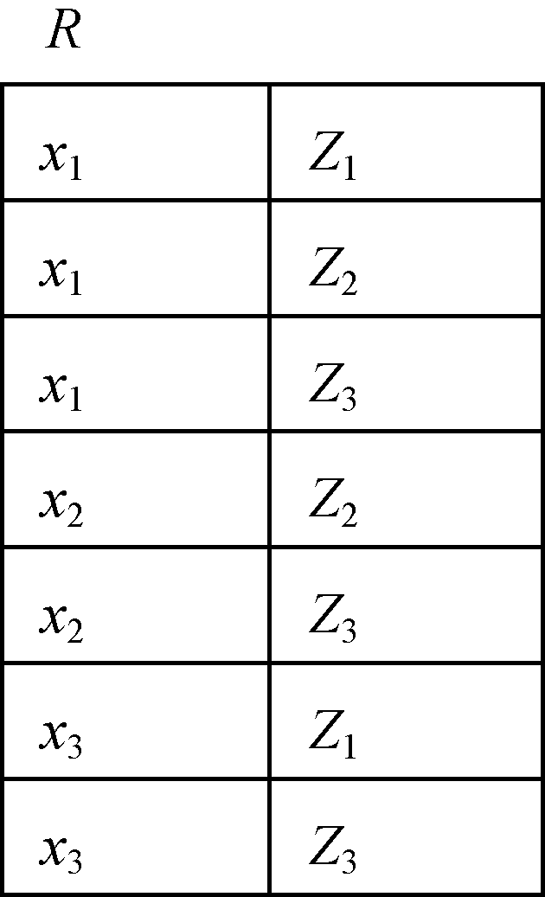
专门的关系运算
x₁在R 中的像集
Z_{x1} ={Z₁，Z₂，Z₃}，
x₂在R 中的像集
Z_{x2} ={Z₂，Z₃}，
x₃在R 中的像集
Z_{x3}={Z₁，Z₃}
用x1在R上照相，得到{Z1,Z2,Z3}，以此类推...
像集举例

Slide 67
专门的关系运算
1. 选择
2. 投影
3. 连接
4. 除运算
关系模型数据库实现查询操作的集合运算

Slide 68
专门的关系运算
以前述的学生选课数据库为例
学生关系Student（E）课程关系Course（E）选课关系SC（R）
Student
学号 Sno | 姓名 Sname | 性别 Ssex | 年龄 Sage | 所在系 Sdept
201215121 | 李勇 | 男 | 20 | CS
201215122 | 刘晨 | 女 | 19 | CS
201215123 | 王敏 | 女 | 18 | MA
201215125 | 张立 | 男 | 19 | IS
(a)

Slide 69
专门的关系运算
Course
课程号 Cno | 课程名 Cname | 先行课 Cpno | 学分 Ccredit
1 | 数据库 | 5 | 4
2 | 数学 |  | 2
3 | 信息系统 | 1 | 4
4 | 操作系统 | 6 | 3
5 | 数据结构 | 7 | 4
6 | 数据处理 |  | 2
7 | PASCAL语言 | 6 | 4
(b)

Slide 70
专门的关系运算
SC
学号 Sno | 课程号 Cno | 成绩 Grade
201215121 | 1 | 92
201215121 | 2 | 85
201215121 | 3 | 88
201215122 | 2 | 90
201215122 | 3 | 80
(c)

Slide 71
选择
选择又称为限制（Restriction）
在关系 R 中选择满足给定条件的诸元组
σ_{F}(R ) = {t|t∈R∧F(t)= '真'}
F：选择条件，一个逻辑表达式，取值为“真”或“假”
基本形式为：X₁θY₁
θ表示比较运算符，＞，≥，＜，≤，＝或<>
σ

Slide 72
选择
例2.4 查询信息系（IS系）全体学生。
σ_{Sdept} _{= 'IS'} (Student)
结果：
Sno | Sname | Ssex | Sage | Sdept
201215125 | 张立 | 男 | 19 | IS

Slide 73
选择
例2.5 查询年龄小于20岁的学生。
σ_{Sage < 20}(Student)
结果：
Sno | Sname | Ssex | Sage | Sdept
201215122 | 刘晨 | 女 | 19 | IS
201215123 | 王敏 | 女 | 18 | MA
201215125 | 张立 | 男 | 19 | IS

Slide 74
投影
从R 中选择出若干列组成新的关系
π_{A}(R ) = { t[A] | t ∈R }
A：R 中的属性列
投影操作主要是从列的角度进行运算
投影之后不仅取消了原关系中的某些列，而且还可能取消某些元组（避免重复行）
π

Slide 75
投影
例2.6 查询学生的姓名和所在系。
即求Student关系上学生姓名和所在系两个属性上的投影
π_{Sname,Sdept}(Student)
结果：
Sname | Sdept
李勇 | CS
刘晨 | CS
王敏 | MA
张立 | IS

Slide 76
投影
例2.7 查询学生关系Student中都有哪些系。
π_{Sdept}(Student)
结果：
Sdept
CS
IS
MA

Slide 77
连接--用于实现涉及两个以上关系的查询
连接运算：
从两个关系的笛卡尔积中选取属性间满足一定条件的元组
R S = { | t_{r} ∈ R∧t_{s} ∈S∧t_{r}[A]θt_{s}[B ] }
A和B：分别为R 和S 上目数相等且可比的属性组
θ：比较运算符
从R 和S 的笛卡尔积中选取R 在A属性组上的值与S 在B 属性组上的值满足θ的元组
相当于:
1、先做笛卡尔积操作
2、再做选择操作
AθB
t_{r} t_{s}
R
AθB
S

Slide 78
连接
例2.8 关系R 和关系S 如下所示：
S
R
A | B | C
a1 | b1 | 5
a1 | b2 | 6
a2 | b3 | 8
a2 | b4 | 12
B | E
b1 | 3
b2 | 7
b3 | 10
b3 | 2
b5 | 2

Slide 79
连接
一般连接 R S的结果如下：
C＜E
A | R.B | C | S.B | E
a1 | b1 | 5 | b2 | 7
a1 | b1 | 5 | b3 | 10
a1 | b2 | 6 | b2 | 7
a1 | b2 | 6 | b3 | 10
a2 | b3 | 8 | b3 | 10

Slide 80
连接
两类常用连接运算
1、等值连接（equijoin）
θ为“＝”的连接运算称为等值连接
R S = { |t_{r} ∈R∧t_{s} ∈S∧t_{r}[A] = t_{s}[B] }
t_{r} t_{s}
A=B

Slide 81
连接
例2.8 关系R 和关系S 如下所示：
S
R
A | B | C
a1 | b1 | 5
a1 | b2 | 6
a2 | b3 | 8
a2 | b4 | 12
B | E
b1 | 3
b2 | 7
b3 | 10
b3 | 2
b5 | 2

Slide 82
连接
等值连接 R S 的结果如下：
R.B=S.B
A | R.B | C | S.B | E
a1 | b1 | 5 | b1 | 3
a1 | b2 | 6 | b2 | 7
a2 | b3 | 8 | b3 | 10
a2 | b3 | 8 | b3 | 2

Slide 83
连接
2、自然连接（Natural join）----特殊的等值连接
两个关系中进行比较的分量必须是相同的属性组
在结果中把重复的属性列去掉
R S ={ [U-B]|t_{r} ∈R∧t_{s} ∈S∧t_{r}[B]=t_{s}[B] }
R 和S 具有相同的属性组B
t_{r} t_{s}

Slide 84
连接
例2.8 关系R 和关系S 如下所示：
S
R
A | B | C
a1 | b1 | 5
a1 | b2 | 6
a2 | b3 | 8
a2 | b4 | 12
B | E
b1 | 3
b2 | 7
b3 | 10
b3 | 2
b5 | 2

Slide 85
连接
自然连接 R S的结果如下：
A | B | C | E
a1 | b1 | 5 | 3
a1 | b2 | 6 | 7
a2 | b3 | 8 | 10
a2 | b3 | 8 | 2

Slide 86
连接
悬浮元组（Dangling tuple）
两个关系R 和S 在做自然连接时，关系R 中某些元组有可能在S 中不存在公共属性上值相等的元组，从而造成R 中这些元组在操作时被舍弃了，这些被舍弃的元组称为悬浮元组。

Slide 87
连接
外连接（Outer Join）
如果把悬浮元组也保存在结果关系中，而在其他属性上填空值(Null)，就叫做外连接
左外连接(LEFT OUTER JOIN或LEFT JOIN)
只保留左边关系R 中的悬浮元组
右外连接(RIGHT OUTER JOIN或RIGHT JOIN)
只保留右边关系S 中的悬浮元组

Slide 88
连接
例2.8 关系R 和关系S 如下所示：
S
R
A | B | C
a1 | b1 | 5
a1 | b2 | 6
a2 | b3 | 8
a2 | b4 | 12
B | E
b1 | 3
b2 | 7
b3 | 10
b3 | 2
b5 | 2

Slide 89
连接
图(b)是上例R 和S的左外连接, 图(c)是R 和S的右外连接
A | B | C | E
a1 | b1 | 5 | 3
a1 | b2 | 6 | 7
a2 | b3 | 8 | 10
a2 | b3 | 8 | 2
a2 | b4 | 12 | NULL
A | B | C | E
a1 | b1 | 5 | 3
a1 | b2 | 6 | 7
a2 | b3 | 8 | 10
a2 | b3 | 8 | 2
NULL | b5 | NULL | 2
图(b) 图(c)

Slide 90
连接
下图是上例中R 和S的外连接
A | B | C | E
a1 | b1 | 5 | 3
a1 | b2 | 6 | 7
a2 | b3 | 8 | 10
a2 | b3 | 8 | 2
a2 | b4 | 12 | NULL
NULL | b5 | NULL | 2

Slide 91
除运算
给定关系R (X，Y) 和S (Y，Z)，其中X，Y，Z为属性组。
R中的Y与S中的Y可以有不同的属性名，但必须出自相同的域集。
R与S的除运算得到一个新的关系P(X)，是R中满足下列条件的那些元组在 X 属性列上的投影：
元组在X上分量值为x的像集Y_{x}，Y_{x}应包含S在Y上投影的集合，记作： R÷S={t_{r}[X]|t_{r}∈R∧π_{Y}(S)⊆Y_{x}}
Y_{x}：x在R中的像集，x = t_{r}[X]
先用x在R产生像集Y_{x，}如果Y_{x}包含π_{Y}(S)，再用R中含有Y_{x}的元组在X上做投影

Slide 92
除运算
除操作是同时从行和列角度进行运算
R
÷
S

Slide 93
除运算
例2.9 设关系R、S分别为下图的(a)和(b)，RS的结果为图(c)
R
S
A | B | C
a1 | b1 | c2
a2 | b3 | c7
a3 | b4 | c6
a1 | b2 | c3
a4 | b6 | c6
a2 | b2 | c3
a1 | b2 | c1
B | C | D
b1 | c2 | d1
b2 | c1 | d1
b2 | c3 | d2
R÷S
A
a1

Slide 94
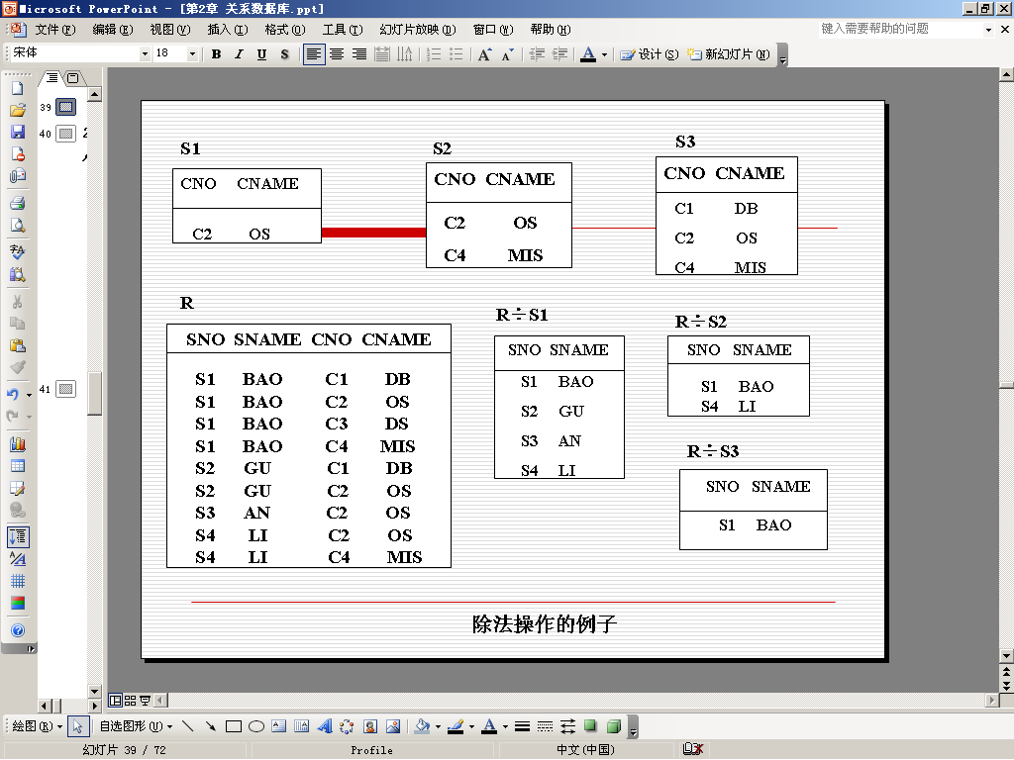
这三个除法操作分别实现了三种查询，可以通过这三中查询领悟除法操作

Slide 95
综合举例
例2.10 查询至少选修1号课和3号课的学生的学号和课号
首先建立一个临时关系K：
然后求：π_{Sno,Cno}(SC)÷K
Cno
1
3

Slide 96
综合举例
[例2.10]续
π_{Sno,Cno}(SC)
201215121象集{1，2，3}
201215122象集{2，3}
K={1，3}
于是：π_{Sno,Cno}(SC)÷K={201215121}
Sno | Cno
201215121 | 1
201215121 | 2
201215121 | 3
201215122 | 2
201215122 | 3

Slide 97
综合举例
例2.11 查询选修了2号课程的学生的学号--只涉及选课表
π_{Sno}(σ_{Cno=‘2’}(SC))={201215121,201215122}
例2.12 查询至少选修了一门其直接先行课为5号课的学生姓名---涉及三张表
π_{Sname}(σ_{Cpno=‘5’}(Course SC π_{Sno,Sname} (Student))
或
π_{Sname}(π_{Sno}(σ_{Cpno='5'}(Course) SC) π_{Sno,Sname} (Student))
例2.13 查询选修了全部课的学生学号和姓名---涉及三张表
π_{Sno,Cno}(SC)÷π_{Cno}(Course) π_{Sno,Sname}(Student)

Slide 98
关系代数小结
关系代数用对关系在数学意义上的运算来表达查询
两类关系代数运算：集合运算和专门的关系运算
运 算 符 |  | 含 义
传统集合运算 | ∪ | 并
 | - | 差
 | ∩ | 交
 | × | 笛卡尔积
专门的关系 运算 | σ | 选择
 | π | 投影
 |  | 连接
 | ÷ | 除

Slide 99
第二章 关系数据库
2.1 关系模型概述
2.2 关系数据结构
2.3 关系的完整性
2.4 关系代数
2.5 *关系演算
2.6 小结

Slide 100
小结
关系数据库系统是目前使用最广泛的数据库系统
关系数据库系统与非关系数据库系统的区别：
关系系统只有“二维表”这一种数据结构
非关系数据库系统还有其他数据结构，以及对这些数据结构的操作

Slide 101
以关系作为逻辑模型的关系数据库小结
逻辑模型三要素之---关系数据结构
关系----来由
域
笛卡尔积----域的全组合，二维表
关系----笛卡尔积子集，每个元组具有实际意义
关系，属性，元组
候选码，主码，主属性
基本关系的性质
关系模式----五元组的形式化表达，通俗为表头
关系数据库----表（关系）的集合
关系模型的存储结构----表以何种OS文件的方式存储

Slide 102
以关系作为逻辑模型的关系数据库小结
逻辑模型三要素之---关系操作
查询： 选择、投影、连接、除、并、交、差
数据更新： 插入、删除、修改
关系操作语言
关系代数语言---本章重点学习的内容
关系演算语言---自学内容（理解即可）
元组关系演算语言 ALPHA
域关系演算语言 QBE
具有关系代数和关系演算双重特点的语言
代表：SQL（Structured Query Language）----第三章专门学习的内容

Slide 103
以关系作为逻辑模型的关系数据库小结
逻辑模型三要素之---关系的完整性约束
实体完整性
参照完整性
外码
用户定义的完整性

Slide 104

讲了这么多，就一张二维表嘛！！

